Slide 1
Projet McGill / WELL-E
Objectif 3
Notebook de démonstration IoT en élevage laitier
Présentation détaillée de livraison avec notes
Support autonome : notebook, données compactes, résultats et documentation dans le paquet McGill / WELL-E.
Notes:
Cette présentation explique l’Objectif 3 du projet McGill / WELL-E. Le SOW demande un notebook de démonstration IoT structuré pour des applications en élevage laitier, accompagné de sa documentation.
Le PowerPoint est un support explicatif supplémentaire. Les livrables contractuels restent le notebook final et sa documentation; le diaporama sert à montrer ce que le notebook fait, où se trouvent les fichiers et comment interpréter les résultats.
Le message d’ouverture est simple : le notebook est fonctionnel, autonome et reproductible. Il relie les travaux déjà réalisés sur les données IceTag, les alertes multi-saisons, le THI et les comportements.
La présentation doit aussi fixer une limite importante : cette démonstration n’est pas une nouvelle validation clinique de la boiterie ni une preuve causale de l’effet thermique.

Slide 2
Objectif 3 livré : notebook autonome et reproductible
Le flux IoT complet s’exécute dans le dépôt et dans le paquet de livraison.
Conclusion courte : le notebook satisfait le SOW, exécute réellement la pipeline IceTag et encadre correctement l’interprétation.
9/9
Autonome
Conforme
Cellules exécutées
Mode de livraison
Position SOW
Aucune erreur dans le dépôt ni dans le paquet autonome.
Données compactes, cœur de pipeline et paramètres inclus.
Notebook final et documentation présents et vérifiés.
Projet McGill / WELL-E - Objectif 3
2
Notes:
La réponse exécutive est que l’Objectif 3 est terminé. Le notebook contient neuf cellules de code; les neuf ont été exécutées dans l’ordre et aucune erreur n’a été relevée.
La reproductibilité a été vérifiée deux fois : d’abord dans le dépôt de travail, puis depuis une copie autonome du dossier livré. Dans ce second cas, le notebook détecte automatiquement le mode de livraison et utilise les données, modules et paramètres inclus dans le paquet.
La conformité au SOW repose sur quatre blocs visibles : chargement et prétraitement, exécution de la pipeline sur IceTag, visualisations environnement-comportement et guide d’interprétation.
Il faut présenter le notebook comme une démonstration intégrée. Il montre comment utiliser les données et lire les résultats; il ne transforme pas les alertes en diagnostics cliniques et ne crée pas une preuve causale nouvelle.

Slide 3
Les livrables SOW de l’Objectif 3 sont couverts
Chaque exigence possède un fichier identifiable et une section correspondante dans le notebook.
Tâche | Livrable SOW | Emplacement livré | Statut
3.1 | Notebook final | code/ 12_objectif3_notebook_demonstration.ipynb | Livré
3.1 | Documentation | RAPPORTS/ Objectif3_guide_utilisation.docx | Livrée
Support | Données et sorties | DONNEES_DEMO/ et RESULTATS/ | Inclus
Support | Présentation détaillée | RAPPORTS/ Objectif3_presentation_detaillee.pptx | Ajoutée
Le PPTX facilite la présentation; il complète le notebook final et la documentation exigés par le SOW.
Projet McGill / WELL-E - Objectif 3
3
Notes:
Cette diapositive répond directement à la question : quels étaient les livrables de l’Objectif 3? Le SOW indique exactement « Final Notebook + documentation ».
Le notebook final est le fichier code/12_objectif3_notebook_demonstration.ipynb. La documentation principale est le guide Word Objectif3_guide_utilisation.docx, complété par une note Markdown d’exécution.
Les dossiers DONNEES_DEMO et RESULTATS ne sont pas des livrables supplémentaires imposés par le SOW. Ils ont été ajoutés pour rendre le notebook autonome et permettre au destinataire de reproduire les figures sans accéder au dépôt de travail complet.
Le présent PowerPoint est également additionnel. Il ne doit pas être présenté comme la correction d’un manque contractuel, mais comme un support de lecture et de présentation du livrable principal.

Slide 4
Un paquet compact, traçable et autonome
Chaque dossier a un rôle clair dans l’exécution et l’interprétation.
Élément | Niveau | Volume | Contenu | Statut
Notebook | cellule | 9/9 | flux complet | Exécuté
Données | fichier | 7 CSV | échantillons compacts | Inclus
Résultats | fichier | 6 sorties | 5 figures + synthèse | Générés
Documentation | guide | Word + MD | exécution et limites | Livrée
Le paquet évite les données massives inutiles : il contient uniquement ce qui est nécessaire pour relancer la démonstration.
Projet McGill / WELL-E - Objectif 3
4
Notes:
Le paquet est organisé pour qu’une personne extérieure au dépôt comprenne immédiatement quoi ouvrir et où trouver les dépendances.
Le dossier code contient le notebook, les modules du cœur de pipeline et les paramètres gelés. DONNEES_DEMO contient sept CSV compacts. RESULTATS contient cinq figures générées par le notebook et une synthèse textuelle.
La documentation existe en deux formats : le guide Word pour la lecture et une note Markdown proche du code pour l’exécution. Le dossier RAPPORTS contient maintenant aussi cette présentation détaillée.
Le choix d’un échantillon compact est volontaire. L’Objectif 3 est une démonstration reproductible; il n’est pas nécessaire de recopier plusieurs centaines de mégaoctets de prédictions saisonnières dans le paquet pour prouver son fonctionnement.

Slide 5
Le notebook suit un parcours simple et vérifiable
Chaque étape produit une sortie contrôlée avant de passer à l’interprétation.
1
Charger
2
Contrôler
3
Visualiser
IceTag, résultats multi-saisons et données THI
colonnes, horodatages et pas de temps
profil journalier du signal IceTag
4
Exécuter
5
Comparer
6
Interpréter
pipeline réelle sur la vache de démonstration
saisons, THI et comportements
alertes, associations et limites
Le notebook impose l’ordre des contrôles; il n’affiche pas seulement des sorties déjà calculées.
Projet McGill / WELL-E - Objectif 3
5
Notes:
Le notebook commence par résoudre automatiquement ses chemins. Il peut fonctionner dans le dépôt de travail ou dans le dossier de livraison sans modifier les cellules.
Les données sont ensuite chargées et contrôlées : présence des colonnes attendues, conversion des identifiants de vaches en chaînes, parsing des horodatages et vérification du pas de temps médian de quinze minutes.
Une première visualisation décrit le profil journalier du signal IceTag. La pipeline est ensuite exécutée réellement sur un échantillon, puis les résultats multi-saisons et les analyses THI-comportement sont chargés pour contextualiser la démonstration.
La dernière section ne se contente pas de résumer les chiffres. Elle explique comment distinguer une alerte comportementale, une association statistique, une validation clinique et une conclusion causale.

Slide 6
Prétraitement : une entrée vérifiable
Un échantillon IceTag compact conserve la structure temporelle nécessaire à la démonstration.
8 922 intervalles
15 minutes
ID 2062
Vache 2062
Été 2019
5 juin au 6 septembre
Pas de temps médian
Horodatages triés
Colonnes contrôlées
Identifiant harmonisé
Type chaîne
Échantillon reproductible
Lecture : le notebook arrête l’exécution si le schéma ou les sorties attendues ne sont pas conformes.
Projet McGill / WELL-E - Objectif 3
6
Notes:
L’échantillon de démonstration correspond à la vache 2062 pendant l’été 2019. Il contient 8 922 intervalles allant du 5 juin au 6 septembre, avec un pas de temps médian de quinze minutes.
L’identifiant de la vache est harmonisé en chaîne de caractères, les horodatages sont convertis en dates et triés, et le notebook confirme que les colonnes requises sont disponibles avant de poursuivre.
Cette étape corrige le type d’erreur rencontré dans les premières exécutions du projet, par exemple l’absence ou le mauvais nom d’une colonne temporelle. Le notebook doit échouer clairement plutôt que produire silencieusement une analyse mal alignée.
Le choix d’une seule vache est adapté à une démonstration : il permet d’exécuter la vraie pipeline rapidement tout en conservant la structure temporelle, les données brutes nécessaires et des alertes observables.

Slide 7
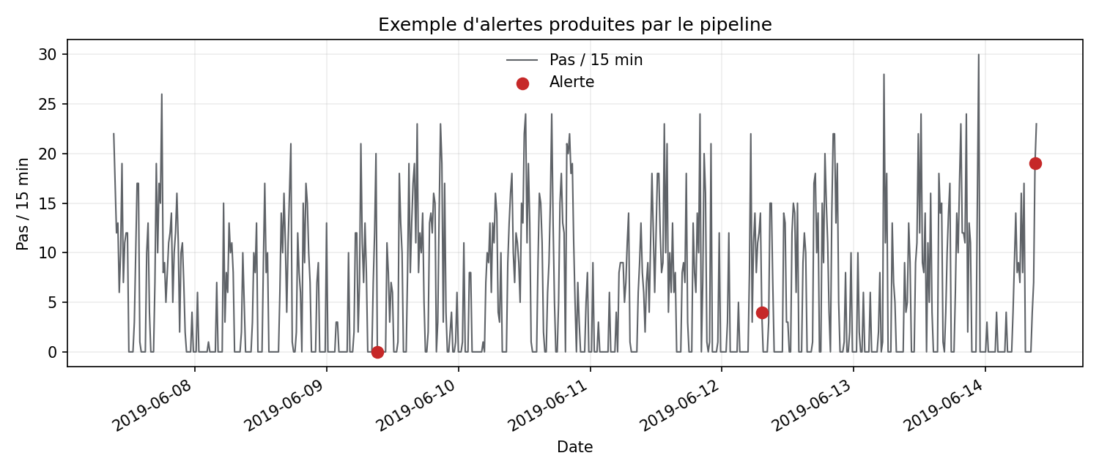
La pipeline est réellement exécutée dans le notebook
L’échantillon de la vache 2062 est traité de bout en bout, puis contrôlé par assertions.
582
Points atypiques IF
Candidats produits avant les règles de persistance.
17
Alertes brutes
Après seuils et règles métier sur la vache de démonstration.
Projet McGill / WELL-E - Objectif 3
7
Notes:
Cette diapositive démontre que le notebook n’est pas un simple lecteur de résultats. Il appelle réellement la pipeline IceTag sur les 8 922 intervalles de la vache 2062.
L’Isolation Forest produit 582 points atypiques. Les règles métier appliquent ensuite la persistance, les seuils et la logique d’alerte; dix-sept alertes brutes subsistent sur cette vache de démonstration.
La figure montre une fenêtre autour de la première alerte. Les points rouges indiquent les moments où la notification est active; ils servent à illustrer le passage du signal d’activité vers une alerte exploitable.
Il faut insister sur la portée : dix-sept alertes ne signifient pas dix-sept épisodes de boiterie confirmés. Une alerte est un signal comportemental à vérifier par observation ou par labels cliniques synchronisés.

Slide 8
Alertes requalifiées par contexte
La vue multi-saisons sépare les priorités individuelles des épisodes collectifs.
37
195
153
A prioritaires
B à vérifier
C collectives
Signaux individuels à examiner en premier.
Signaux individuels nécessitant du contexte.
Alertes probablement liées à un événement troupeau.
Les 385 alertes brutes des quatre saisons restent des candidats; A, B et C organisent la vérification sans créer de vérité clinique.
Projet McGill / WELL-E - Objectif 3
8
Notes:
Le notebook replace la démonstration individuelle dans les résultats de l’Objectif 1. Au total, la pipeline initiale a produit 385 alertes brutes sur les quatre saisons McGill.
Le renforcement scientifique classe ces alertes en trois catégories : 37 alertes A prioritaires, 195 alertes B à vérifier et 153 alertes C probablement associées à un contexte collectif.
La catégorie A indique une priorité de vérification individuelle. La catégorie B requiert davantage de contexte. La catégorie C sert à éviter de confondre un événement touchant plusieurs vaches avec un changement propre à une seule vache.
Ces catégories ne sont pas des classes cliniques de boiterie. Elles organisent le dépistage et réduisent la surcharge d’alertes; elles ne remplacent ni un score locomoteur ni un examen vétérinaire.

Slide 9
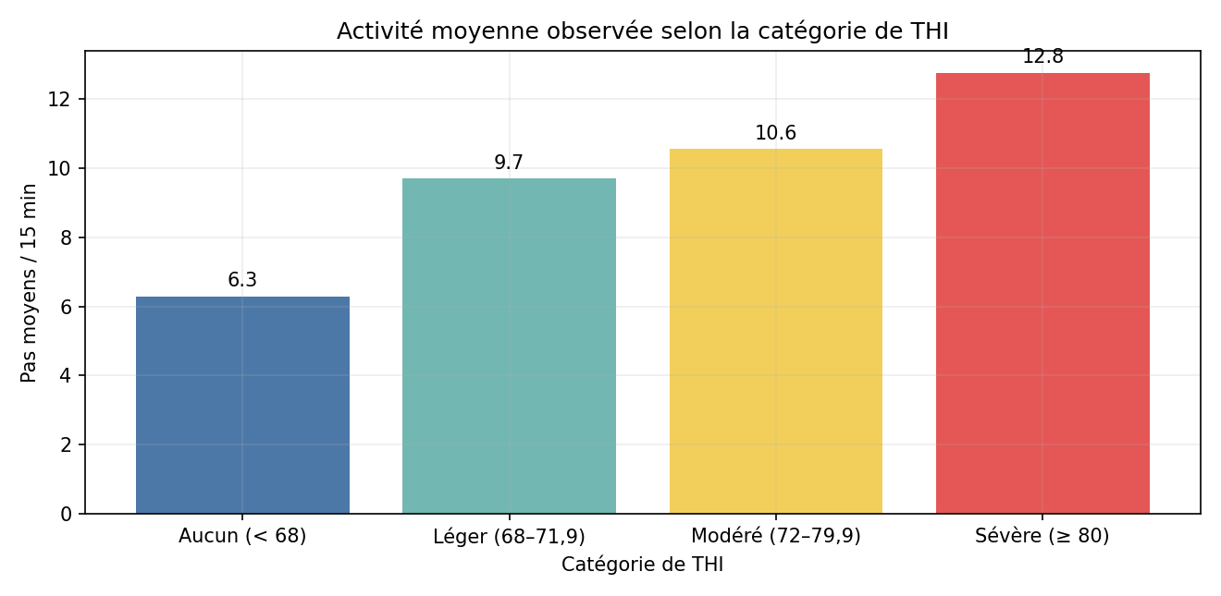
Le THI montre une association globale, pas un effet causal
Le contrôle du jour réduit le signal et change l’interprétation.
+0,221
Global + heure
p = 6,15e-8; différences entre jours incluses
+0,129
Tendance calendaire
p = 0,020; association positive atténuée
+0,061
Intra-jour strict
p = 0,364; effet faible et non concluant
Projet McGill / WELL-E - Objectif 3
9
Notes:
La figure décrit l’activité moyenne selon quatre catégories de THI. Elle montre une augmentation brute de l’activité lorsque le THI augmente, mais cette comparaison descriptive mélange les différences entre jours et les variations à l’intérieur d’une même journée.
Au niveau troupeau-horodatage, avec contrôle de l’heure, l’effet estimé est +0,221 et la p-valeur est 6,15 × 10 puissance -8. Ce résultat confirme une association globale positive.
Après ajout d’une tendance calendaire linéaire, l’effet est atténué à +0,129 avec p = 0,020. L’association globale reste positive sous ce contrôle paramétrique simple.
Quand chaque journée est contrôlée séparément, l’effet intra-jour devient +0,061 avec p = 0,364 et un intervalle de confiance incluant zéro. Il n’est donc pas concluant.
La formulation correcte est : association globale positive, fortement dépendante des différences entre jours; aucun effet thermique intra-jour indépendant n’est démontré par ce corpus.

Slide 10
Comportements : un signal suggestif
Huit jours indépendants : une puissance statistique limitée.
Comportement | rho vs THI | p | Lecture
Alimentation | +0,738 | 0,037 | Suggestif
Locomotion | -0,098 | 0,818 | Non significatif
Exploration | -0,595 | 0,120 | Non significatif
Social | -0,357 | 0,385 | Non significatif
Ce que cela appuie
Ce qu’il ne démontre pas
Un signal quotidien positif entre THI et alimentation, à confirmer sur davantage de jours.
Huit jours ne suffisent pas pour établir un effet stable, indépendant ou causal.
Projet McGill / WELL-E - Objectif 3
10
Notes:
L’analyse comportementale repose sur huit journées indépendantes, même si plusieurs vaches ont été observées au cours de chaque journée. L’unité indépendante pertinente pour le THI quotidien reste donc le jour.
L’alimentation présente une corrélation de Spearman positive avec le THI : rho = 0,738 et p = 0,037. Ce signal est intéressant mais doit être qualifié de suggestif en raison du faible nombre de jours et des comportements multiples examinés.
La locomotion, l’exploration et le comportement social ne montrent pas de résultat statistiquement significatif dans ces données. Cela ne prouve pas l’absence d’effet; la puissance statistique est limitée.
La prochaine étude devrait ajouter davantage de jours, des retards thermiques, la parité, le stade de lactation et un protocole d’exercice mieux séparé. Ces renforcements sont scientifiques et ne constituent pas des livrables manquants de l’Objectif 3.

Slide 11
Le notebook est reproductible et correctement borné
Les obligations sont terminées; les renforcements futurs restent séparés du SOW.
Notebook
Paquet
Terminé
Autonome
Neuf cellules de code exécutées sans erreur et sorties contrôlées.
Données compactes, cœur de pipeline et paramètres inclus.
Interprétation
Renforcement
Prudente
Optionnel
Une alerte est un signal à vérifier, jamais un diagnostic clinique.
Ajouter des labels cliniques synchrones et davantage de journées.
Projet McGill / WELL-E - Objectif 3
11
Notes:
L’audit final confirme que le notebook et la documentation demandés par le SOW sont présents. Le notebook a été exécuté intégralement dans le dépôt et dans le paquet de livraison.
Le paquet est autonome parce qu’il inclut les données compactes nécessaires, les modules du cœur de pipeline et les paramètres gelés. Le destinataire n’a pas besoin d’accéder à un autre dépôt pour relancer la démonstration.
La documentation sépare clairement les résultats démontrés des limites : IceTag mesure l’activité et certaines postures, mais pas l’asymétrie de démarche; les alertes ne sont pas des diagnostics; les résultats THI restent exploratoires.
Des labels locomoteurs ou SLS mieux synchronisés, davantage de cas positifs et un plus grand nombre de journées renforceraient la validation. Ce sont des recommandations futures et non des éléments requis pour clôturer l’Objectif 3.

Slide 12
Objectif 3 livré
Notebook, données compactes, sorties et documentation sont réunis dans le paquet.
À dire : l’Objectif 3 satisfait le SOW. Le notebook est autonome, exécute réellement la pipeline IceTag et encadre correctement la portée des résultats.
Contenu à livrer
Points de vigilance
• code/
• DONNEES_DEMO/
• RESULTATS/
• DOCUMENTATION/
• RAPPORTS/
• Une alerte n’est pas un diagnostic.
• Le THI intra-jour reste non concluant.
• L’alimentation est suggestive sur 8 jours.
• Les labels cliniques supplémentaires sont optionnels.
Projet McGill / WELL-E - Objectif 3
12
Notes:
Le verdict final est que l’Objectif 3 satisfait le SOW. Le notebook final et sa documentation sont présents, lisibles et reproductibles; le PowerPoint complète la livraison comme support explicatif.
Le notebook exécute la pipeline IceTag sur un échantillon réel, produit ses propres figures, reprend les résultats multi-saisons et montre comment relier activité, environnement et comportements.
La conclusion scientifique doit rester précise : les alertes servent au dépistage et à la priorisation; elles ne constituent pas des diagnostics. L’association THI-activité est positive globalement mais non concluante à l’intérieur des jours. Le signal alimentation-THI est suggestif sur huit jours.
Le dossier Objectif3_Notebook_demonstration est le dossier à remettre. Il contient le notebook, les données de démonstration, les résultats, la documentation Word et Markdown, ainsi que la présentation détaillée.
La présentation peut se terminer sur une position claire : objectif contractuel terminé, exécution vérifiée, limites explicites et améliorations futures séparées des obligations du SOW.

